Slide 1
ΘΕΜΑ ΕΡΓΑΣΙΑΣ
ΔΙΑΒΗΤΙΚΟ ΠΟΔΙ ΘΕΡΑΠΕΙΑ
ΑΝΑΣΤΑΣΙΑ ΤΣΙΓΓΟΠΟΥΛΟΥ
ΠΕΤΤΑ ΚΩΝΣΤΑΝΤΙΝΑ
ΕΛΕΓΧΟΣ ΚΑΙ ΑΞΙΟΛΟΓΗΣΗ ΚΑΛΛΥΝΤΙΚΩΝ ΠΡΟΙΟΝΤΩΝ

Slide 2
ΤΙ ΕΙΝΑΙ ΤΟ ΔΙΑΒΗΤΙΚΟ ΠΟΔΙ ?
          Διαβητικό πόδι είναι μια πάθηση που οφείλεται στον σακχαρώδη διαβήτη και αφορά την αιμάτωση του εν λόγω άκρου. Κατ’ αυτήν επηρεάζεται η αρτηριακή αιμάτωση με αποτέλεσμα τη διαταραχή της αρχιτεκτονικής του άκρου ποδός και πιθανά συνεπακόλουθα τη φλεγμονή και την αυξημένη πιθανότητα για γάγγραινα. Ο Παγκόσμιος Οργανισμό Υγείας ορίζει ως «διαβητικό πόδι» το πόδι ασθενούς με σακχαρώδη διαβήτη όταν παρουσιάζει επιπλοκές όπως: εξέλκωση, λοίμωξη των ιστών, ή περιφερειακή νευροπάθεια ή διαβητική αρτηριοπάθεια.

Slide 3
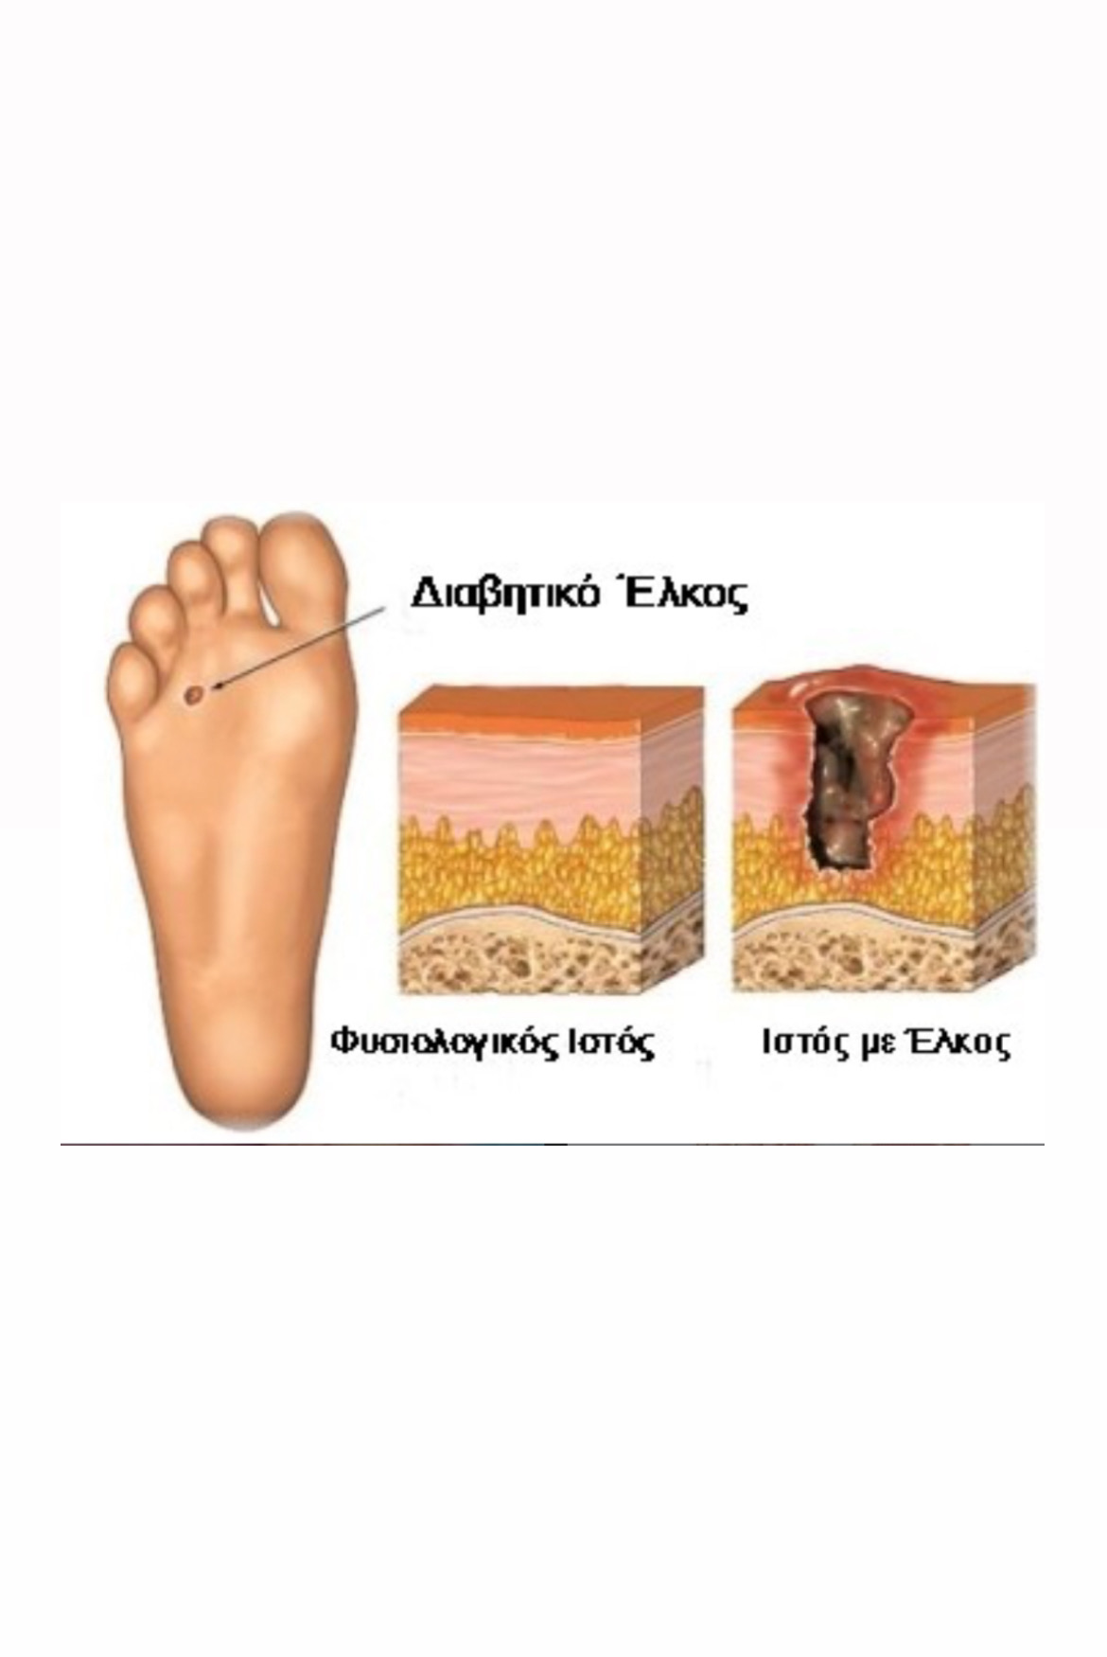
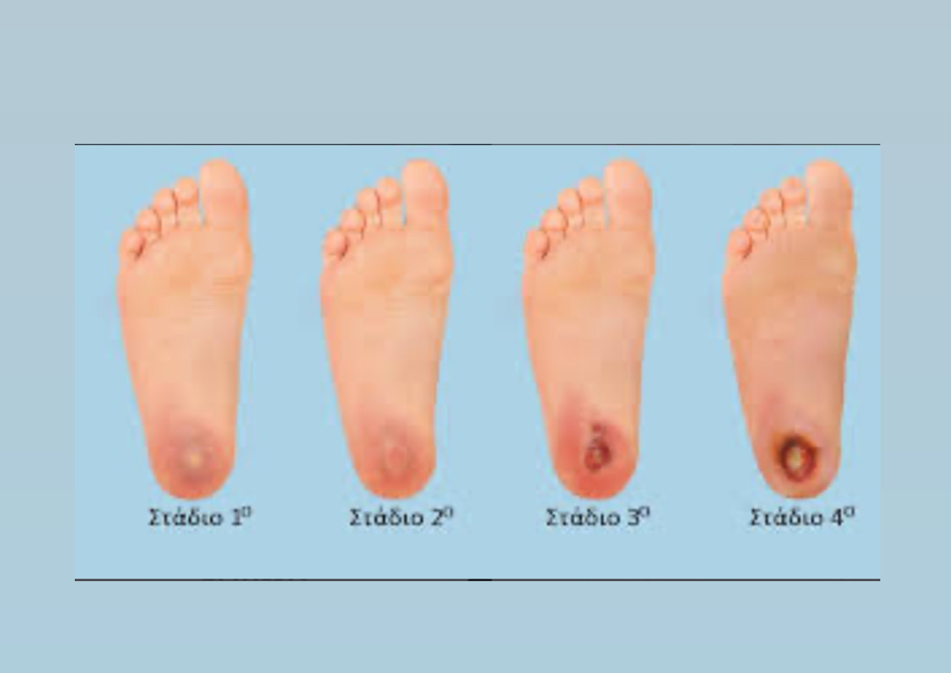
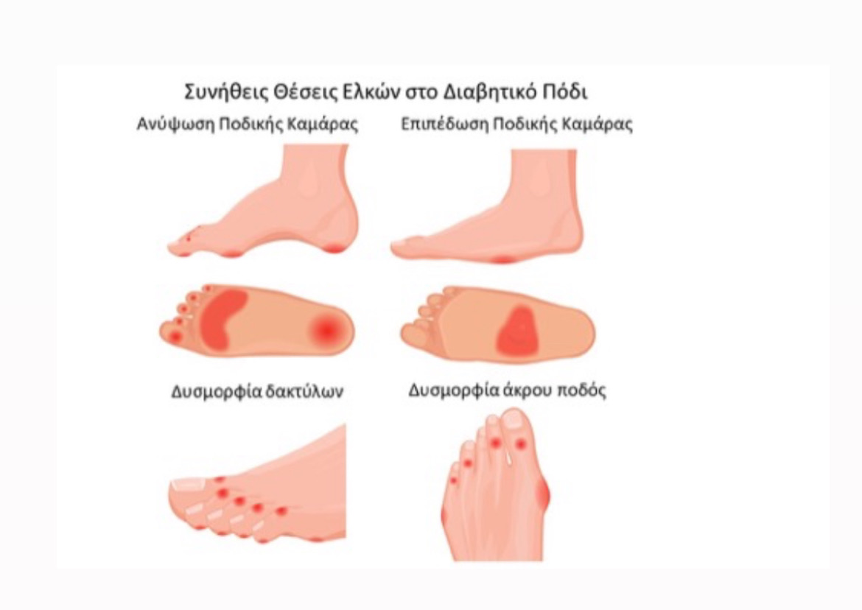
https://www.kentropodiou.gr/index.php/services/diavitiko-podi
https://www.vascularhealth
https://medical.gr/blog/h-mastiga-tou-diabhtikou-podiou-kai-h-therapeia-ths.html

Slide 4
ΠΟΙΑ ΕΙΝΑΙ Η ΑΙΤΙΑ?
Ελλειψη αισθητικότητας λόγω διαβητικής νευροπάθειας και η έλλειψη καλής αιματώσεως που οφείλεται σε περιφερική αρτηριακή νόσο. Η διαβητική νευροπάθεια είναι μια επιπλοκή του διαβήτη όταν δεν είναι καλά ρυθμισμένος, όπου τα νεύρα των ποδιών που κανονικά μεταφέρουν το αίσθημα του πόνου στον εγκέφαλο παύουν να λειτουργούν σωστά. Το αποτέλεσμα είναι να μην αντιλαμβανόμαστε τον πόνο.Η διαβητική νευροπάθεια οδηγεί επίσης σε ατροφίες των μυών του ποδιού που καταλήγουν σε παραμορφώσεις της φυσιολογικής δομής του κάτω άκρου. Αυτό καταλήγει σε αλλαγές στην κατανομή του βάρους στα πέλματα και αυξάνει σημαντικά την ανάπτυξη κάλων (τύλων) και πληγών (ελκών).
Η περιφερική αρτηριακή νόσος είναι αποτέλεσμα της αρτηριοσκλήρωσης των αρτηριών των άκρων, δηλαδή είναι μια στένωση που προκαλείται στα αγγεία που τροφοδοτούν τα πόδια με αίμα. Αυτό οδηγεί σε έλλειψη καλής αιματώσεως και συμβάλλει στην εμφάνιση έλκων ενώ κάνει την επούλωση υφιστάμενων πληγών πιο δύσκολη. Ο συνδυασμός νευροπάθειας και κακής κυκλοφορίας του αίματος διευκολύνουν την μόλυνση της πληγής που μπορεί να οδηγήσει σε καταστροφή του βαθιού ιστού του ποδιού.

Slide 5
  ΤΑ ΣΥΜΠΤΩΜΑΤΑ ΤΟΥ ΔΙΑΒΗΤΙΚΟΥ ΠΟΔΙΟΥ
Πολλές φορές τα πρώτα συμπτώματα του διαβητικού ποδιού περνάνε απαρατήρητα, καθώς η έλλειψη της αίσθησης του πόνου και η παραμόρφωση της δομής του ποδιού εμφανίζονται σταδιακά. Τα πρώτα συμπτώματα περιλαμβάνουν ξηροδερμία, υπερκεράτωση και κάλους (τύλους) στα πόδια. Στην περίπτωση περιφερικής αρτηριοπάθειας μπορεί αν υπάρχει πόνος στις γάμπες κατά το περπάτημα. Οι πληγές του διαβητικού ποδιού συνήθως δεν πονάνε λόγω της νευροπάθειας και εμφανίζονται σε σημεία όπου υπάρχουν τριβές, π.χ. σε στενό παπούτσι, ή αυξημένες πιέσεις στο πέλμα.
Εάν δεν αντιμετωπιστούν εγκαίρως, οι πληγές μπορεί να επιμολυνθούν με αποτέλεσμα το δέρμα ή και ολόκληρο το πόδι να κοκκινίζει (ερύθημα), να γίνεται ζεστό και πολλές φορές να δημιουργείται δυσοσμία. Σε περίπτωση που δεν υπάρξει κατάλληλη θεραπεία ο συνδυασμός νευροπάθειας, κακής αιμάτωσης και λοίμωξης μπορεί να οδηγήσει σε εκτεταμένη νέκρωση, σήψη και γάγγραινα, με κατάληξη στον ακρωτηριασμό.

Slide 6
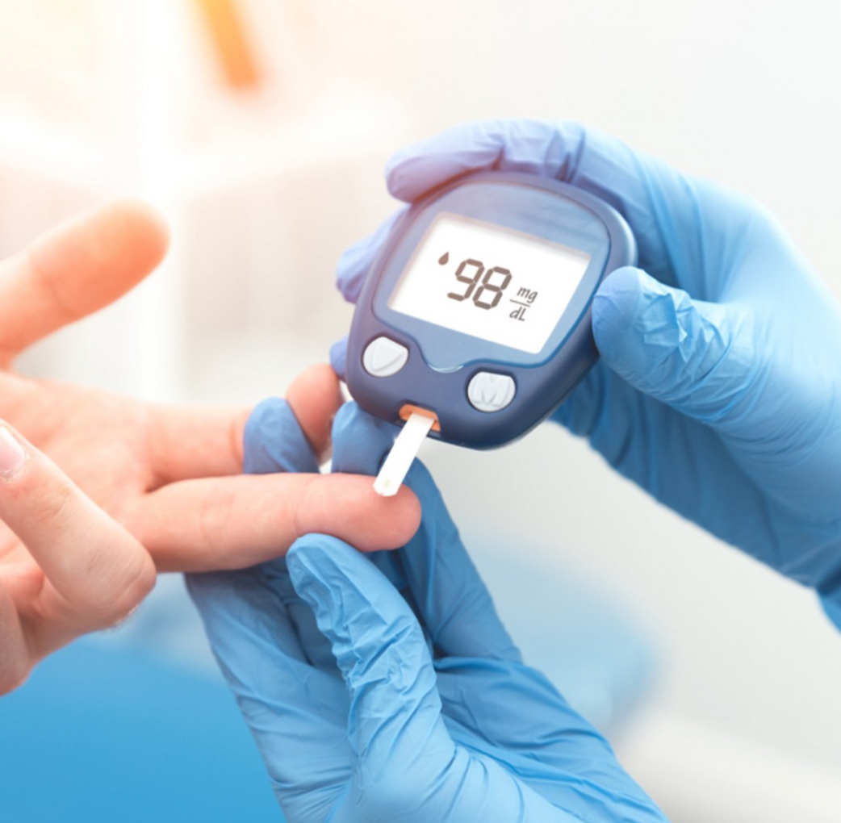
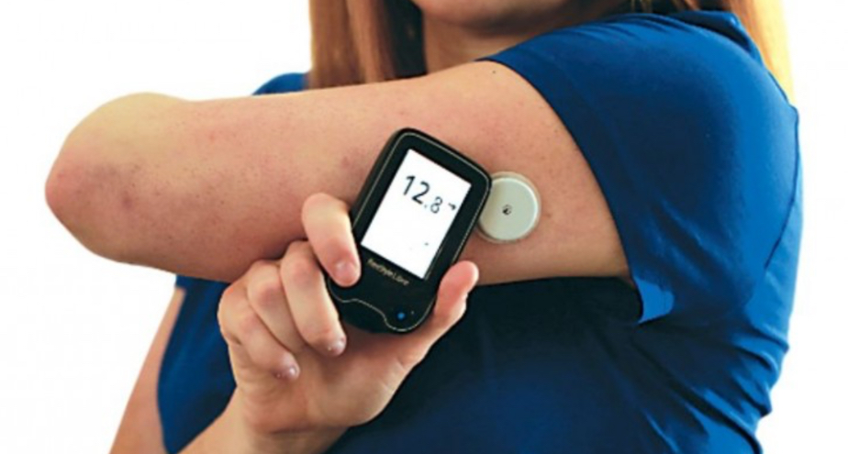
ΠΡΟΛΗΨΗ
Η καλύτερη θεραπεία του διαβητικού ποδιού είναι η πρόληψη!
Χρειάζεται καλή φροντίδα των ποδιών με περιποίηση της φυσικής κατάστασης του δέρματος χρησιμοποιώντας ενυδατική κρέμα καθημερινά.
Θα πρέπει να γίνεται σωστή και τακτική φροντίδα των νυχιών και προσεκτική αφαίρεση υπερκερατώσεων και τύλων, κατά προτίμηση από ποδολόγο με εξειδίκευση στο διαβητικό πόδι. Χρειάζεται καθημερινός έλεγχος των ποδιών για τυχών πληγές από το άτομο με διαβήτη και τακτική εξέταση για τα συμπτώματα διαβητικής νευροπάθειας και περιφερικής αρτηριακής νόσου.
Έλεγχος του σακχάρου του αίματος.Η διατήρηση του ζαχάρου στο αίμα σε αυστηρό έλεγχο θα βοηθήσει την επούλωση. Όταν αντιμετωπίζεται μια επιπλοκή όπως το διαβητικό έλκος ποδιού, η σωστή διαχείριση του διαβήτη είναι κρίσιμη.

Slide 7
ΜΕΘΟΔΟΙ ΘΕΡΑΠΕΙΑΣ ΔΙΑΒΗΤΙΚΟΥ ΠΟΔΙΟΥ
ΚΑΡΒΟΞΥΘΕΡΑΠΕΙΑ(CARBOXY THERAPY)
ΠΡΕΣΟΘΕΡΑΠΕΙΑ(ΛΕΜΦΙΚΗ ΑΠΟΣΥΜΦΟΡΗΣΗ)
ΘΕΡΑΠΕΙΑ ΜΕ ΥΠΕΡΒΑΡΙΚΟ ΟΞΥΓΟΝΟ
VAC (VACUM-ASSISTED CLOSURE)
ΑΥΞΗΤΙΚΟΙ ΠΑΡΑΓΟΝΤΕΣ
ΑΝΑΓΕΝΝΗΤΙΚΟΙ ΠΑΡΑΓΟΝΤΕΣ

Slide 8
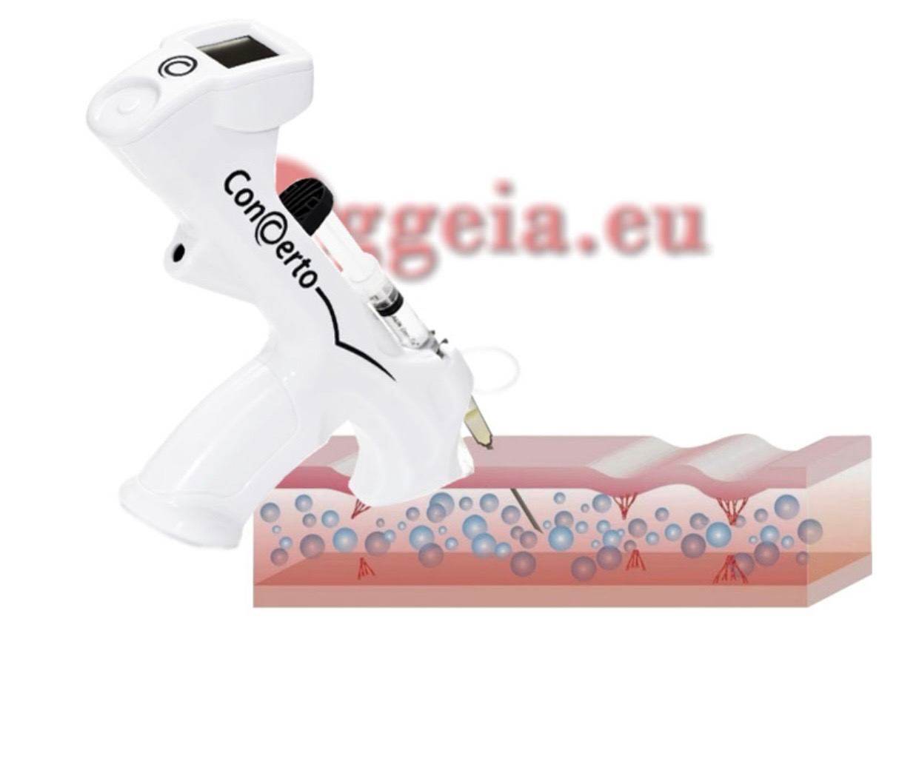
ΚΑΡΒΟΞΥΘΕΡΑΠΕΙΑ(CARBOXY THERAPY)
Είναι μια μη χειρουργική μέθοδος. Από έναν κύλινδρο καθαρού CO2,ο οποίος συνδέεται με έναν εξοπλισμό, ειδικά σχεδιασμένο για το σκοπό αυτό. Το CO2 εγχέεται στον υποδόριο ιστό, μέσω μιας μικροσκοπικής βελόνας μήκους 0,3 mm. Από τον τόπο της ένεσης, το CO2 διαχέεται εύκολα και σε μεγάλο βαθμό προς τους παρακείμενους ιστούς που ασκούν τη λειτουργία του.
ΤΡΟΠΟΣ ΔΡΑΣΗΣ
Bελτίωση μικροκυκλοφορίας, φλεβικά αρτηριακά και διαβητικά έλκη
Μείωση του λιποιδήματος με ενεργοποίηση της λιπόλυσης (μείωση του μεγέθους των λιποκυττάρων και καταστροφή τους
Ενεργή αγγειοδιαστολή
Αύξηση ροής αρτηριολίων
Αιμορεολογική δραστηριότητα
Βελτίωση λειτουργικότητας ερυθρών κυττάρων

Slide 9
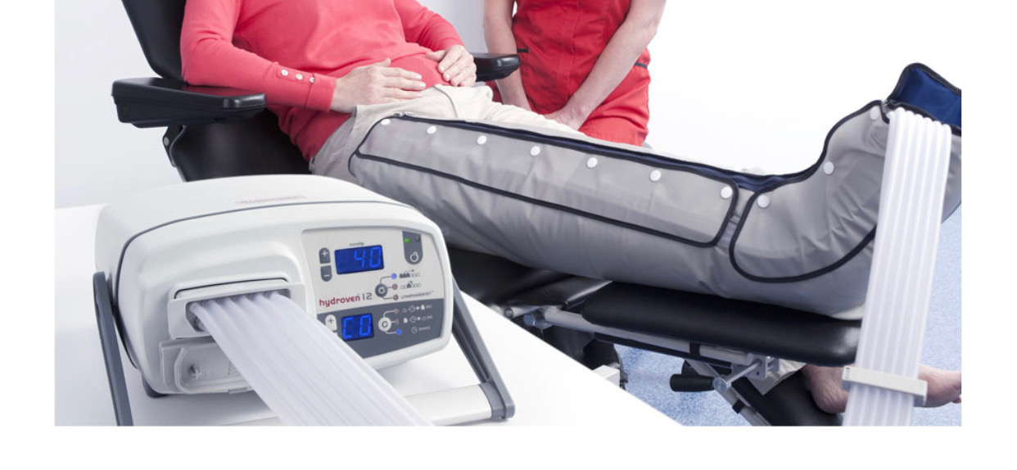
ΠΡΕΣΟΘΕΡΑΠΕΙΑ(ΛΕΜΦΙΚΗ ΑΠΟΣΥΜΦΟΡΗΣΗ)
Πρόκειται για ένα εξειδικευμένο πρόγραμμα διαλλείπουσσας συμπίεσης (IPC) που έχει σχεδιαστεί ώστε να προσφέρει σε κλινικούς και ασθενείς την καλύτερη θεραπευτική επιλογή αντιμετώπισης του λεμφοιδήματος.
Λεμφοίδημα ονομάζουμε τη συσσώρευση λέμφου στα άκρα με αποτέλεσμα τη διόγκωση του σκέλους.

Slide 10
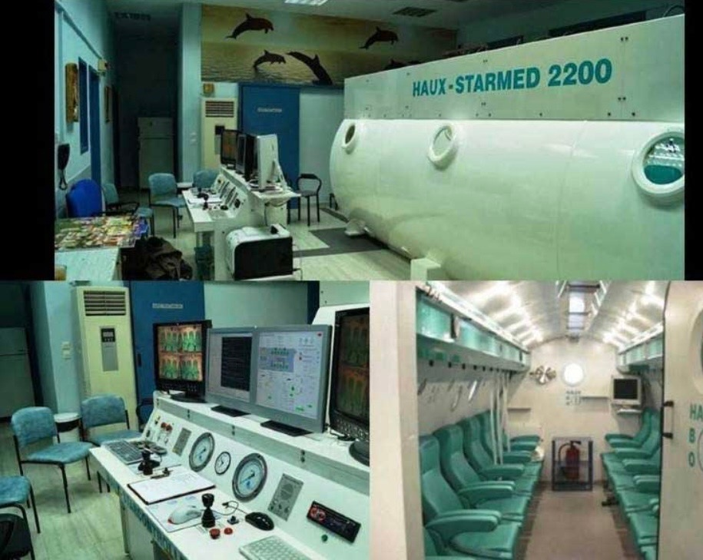
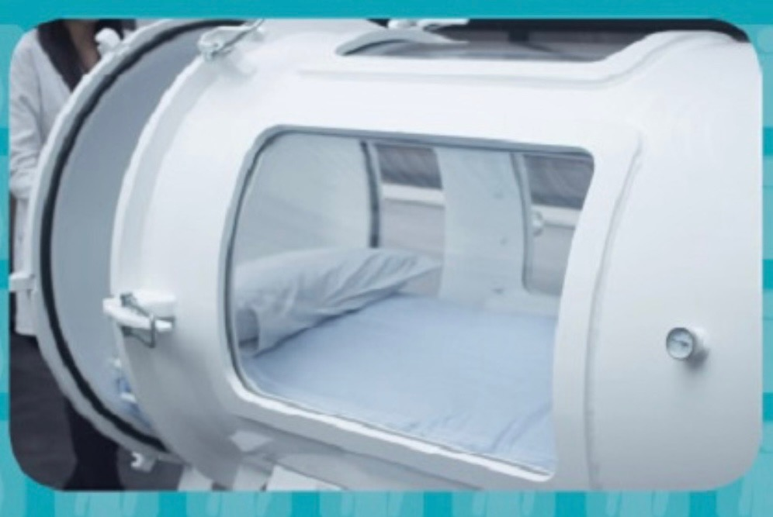
ΘΕΡΑΠΕΙΑ ΜΕ ΥΠΕΡΒΑΡΙΚΟ ΟΞΥΓΟΝΟ
Θεραπεία με Υπερβαρικό Οξυγόνο (ΘΥΒΟ) είναι η αναπνοή 100% Οξυγόνου εντός ειδικού χώρου – θαλάμου αποσυμπίεσης, όπου η περιβάλλουσα πίεση αυξάνεται σε επίπεδο άνω της μίας (1) ατμόσφαιρας (πίεση στο επίπεδο της θάλασσας).
Μελέτες έχουν δείξει πως η προσθήκη του Υπερβαρικού Οξυγόνου στην κλασική αντιμετώπιση του διαβητικού έλκους οδηγεί σε μεγάλο ποσοστό στην εξάλειψη των μικροβίων οδηγώντας σε αρνητικές καλλιέργειες, σε σχέση με την κλασική αντιμετώπιση μόνο. Σε ασθενείς με διαβητική γάγγραινα, η προσθήκη του Υπερβαρικού Οξυγόνου οδήγησε σε θεαματικά ποσοστά επούλωσης σε σχέση με όσους δεν έλαβαν πρόσθετα αυτή τη θεραπεία.

Slide 11
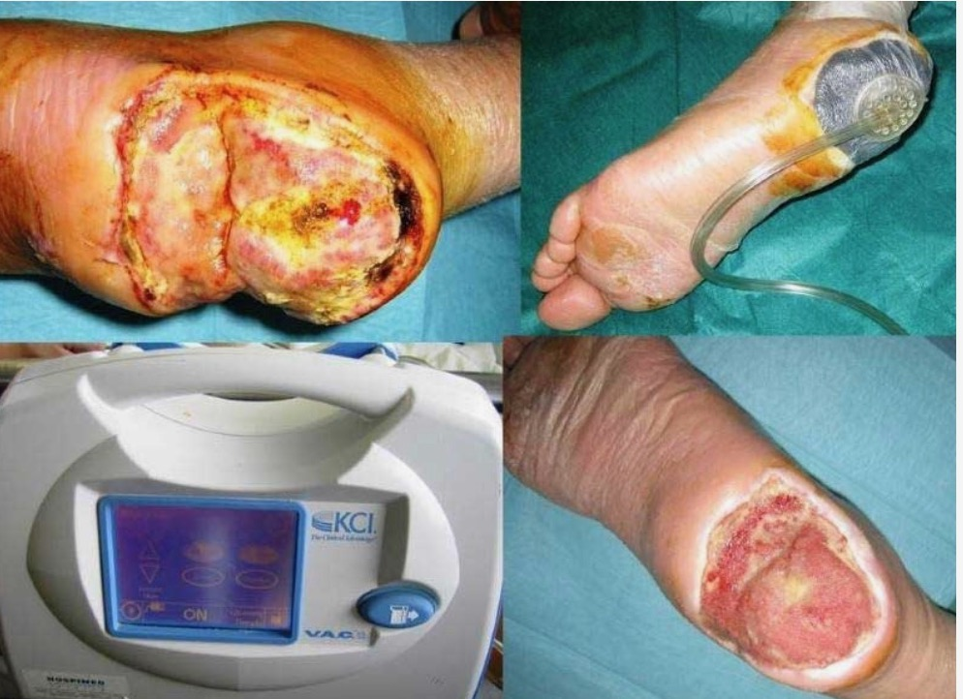
VAC
Eπούλωση τραυμάτων με τη βοήθεια κενού. Πρόκειται για μια εξαιρετική λύση σε προβλήματα διαβητικού ποδιού. Το τραύμα, στο οποίο υπάρχει, συνήθως, έλλειμμα ιστού, αντιμετωπίζεται με τη χρήση ενός σφουγγαριού, το οποίο κόβεται έτσι ώστε να καλύπτει ολόκληρη την επιφάνεια του τραύματος. Το σφουγγάρι καλύπτεται με ένα αεροστεγές διαφανές αυτοκόλλητο και κάνοντας μια μικρή τρύπα στο αυτοκόλλητο, το σφουγγάρι συνδέεται με μια συσκευή συνεχούς αρνητικής πίεσης. Το τραύμα υφίσταται συνεχής αναρρόφηση, όλες οι εκκρίσεις παροχετεύονται στο μηχάνημα, ενώ η συσκευή και καθαρίζει ρυπαρά τραύματα και επιταχύνει την επούλωση (μειώνοντας την επιφάνεια και το βάθος του τραύματος). Δεν χρειάζεται αλλαγή τραύματος και γάζες, καθώς το VAC παραμένει στο τραύμα συνεχώς και αλλάζει κάθε 48-72 ώρες.

Slide 12
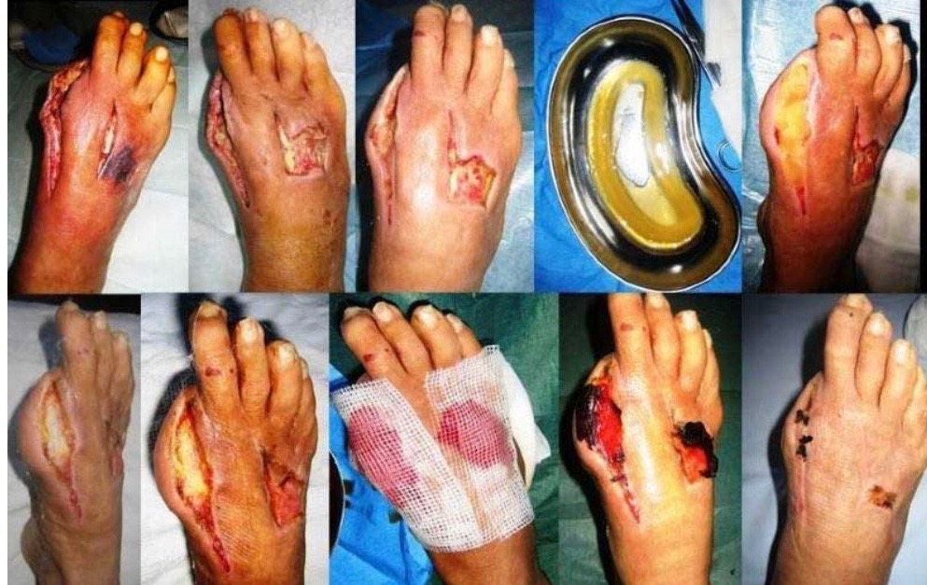
Αυξητικοί παράγοντες
Πρόκειται για επουλωτικούς παράγοντες που κυκλοφορούν στο αίμα του ίδιου του ασθενούς. Παίρνουμε λίγο αίμα από μια φλέβα στο χέρι του ασθενούς, το αίμα αυτό υποβάλλεται σε ειδική κατεργασία και το υλικό που παράγεται τοποθετείται σαν επίθεμα-gel στο έλκος.

Slide 13
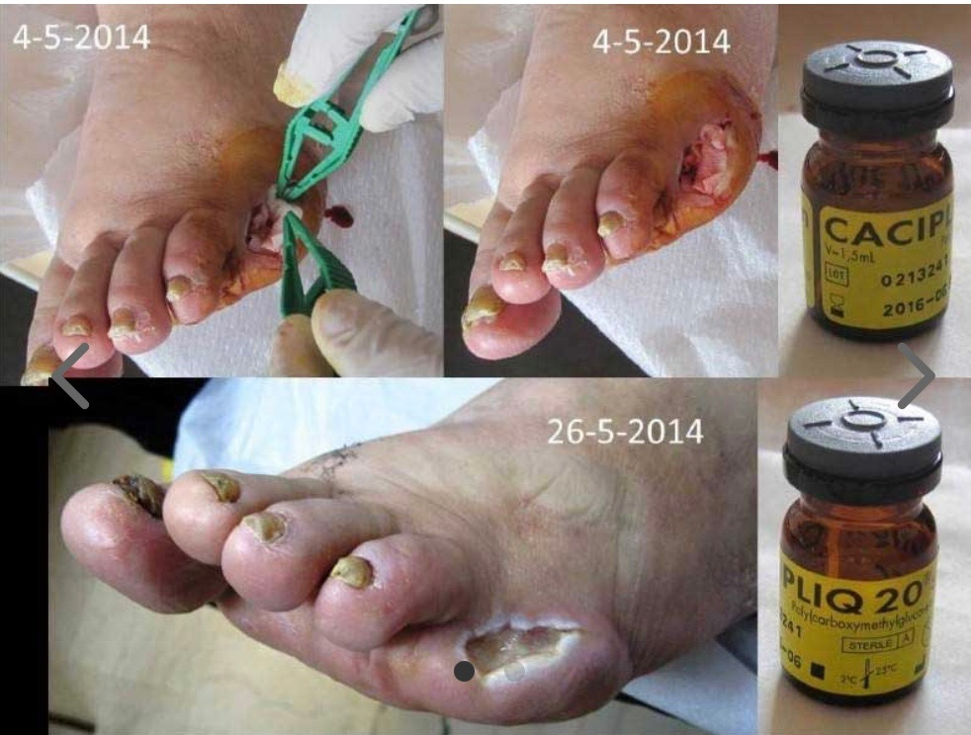
ΑΝΑΓΕΝΝΗΤΙΚΟΙ ΠΑΡΑΓΟΝΤΕΣ
Για να επιταχύνουμε την επούλωση, χρησιμοποιήσαμε τον παράγοντα Cacipliq 20 RGTA (ReGeneraTing Agent), που ανήκει στην κατηγορία των αναγεννητικών παραγόντων και είναι τεχνητά βιοδιασπώμενο πολυμερές γλυκόζης.

Slide 14
ΒΙΒΛΙΟΓΡΑΦΙΑ
https://www.minotakis.gr/arthra/diavitiko-podi/i-antimetopisi-tou-diavitikoy-elkous
https://endokrinologia.gr/diavitis/diavitiko-podi/
https://www.metropolitan-hospital.gr/el/metropolitan-blog/
http://www.aggeia.eu/λεμφική-αποσυμφόρηση-lymphassist/
http://www.aggeia.eu/carboxytherapy/
https://www.meodigotodiaviti.gr/diavitis-sakxarodis-diavitis/therapia-me-ypervariko-oxygono-sto-di/
https://christoskarkos.gr/diavitiko-podi/therapeies-diavitikou-podiou/

Slide 15
ΣΑΣ ΕΥΧΑΡΙΣΤΟΥΜΕ ΠΟΛΥ ΓΙΑ ΤΟΝ ΧΡΟΝΟ ΣΑΣ!

